Slide 1
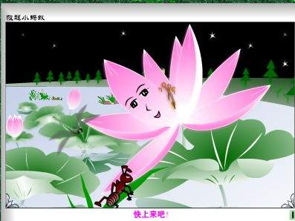
《夏夜多美》说课
——人教版一年级下册15课

Slide 2

说课步骤
一、说教材
二、说教学目标
三、说教学重难点
四、说教法
五、说教学过程
六、说板书

Slide 3

一、说教材
《夏夜多美》是人教版一年级下册第15课。本文既写了夏天的美景，又写了夏天的情趣，目的是让学生感到夏夜的美景，而助人为乐的精神更美。

Slide 4
二、说教学目标
1、知识目标：复习巩固要求会认的13个生字新词，并让学生选择自己喜欢的词语造句。
2、能力目标：本文主要培养学生有感情地朗读课文，能读出不同角色的不同语气，从而培养学生的表达能力。
3、情感目标：体会夏夜的景色之美，小动物们的心灵更美。

Slide 5

三、说教学重难点
1、教学重点：在游戏和读中体会夏夜的美，助人为乐的精神更美。
2、教学难点：感受助人为乐的精神美。

Slide 6
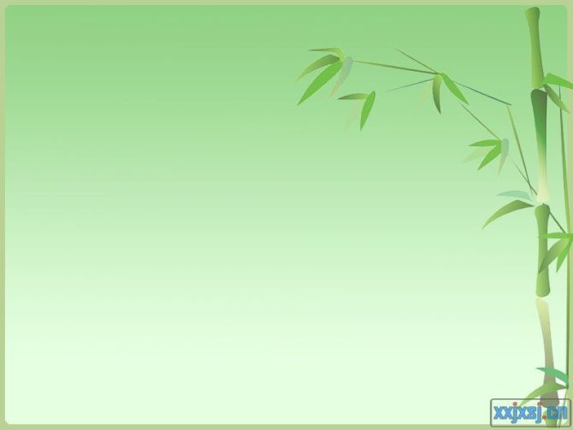
四、说教法
1、在这节课中，我从复习巩固生字着手，把识字教学与理解内容、领会感情三者融为一体，并通过造句让学生学会运用。
2、在教学手段的运用上，我设置了一个角色表演环节，让学生在轻松的扮演中学习，充分调动了学生的积极主动性。
3、这节课，我还通过齐读、朗读、个别读、按自己喜欢的方式读、分角色读、找伙伴读等多种读的形式，使学生参与读书的机会较多。

Slide 7
五、说教学过程
（一）复习导入，巩固识字能力
（二）精读感悟，体会夏夜之美

Slide 8
（一）复习导入，巩固识字能力
运用开火车认读的方式，让学生复习巩固生字，并让学生选择自己喜欢的词语造句，从而达到三个维度中的知识能力目标。

Slide 9

（二）精读感悟，体会夏夜之美
1、（1）(出示夏夜，静悄悄的公园里，一只小蚂蚁从水草上爬到睡莲上的挂图)并提问学生：课文中发生了什么事呢，小蚂蚁为什么会爬到睡莲上？
（2）之后课件出示睡莲姑姑挽留小蚂蚁话（今晚就在这儿住下吧！你瞧，夏夜多美啊！）并让学生齐读。接着再提问学生：这么美的夏夜，小蚂蚁住下来了吗？的问题，让学生快速读课文6-16自然段，并找出答案。

Slide 10
（二）精读感悟，体会夏夜之美
2、 安排了不同的阅读方式（生练读、指名读、全班齐读），感悟夏夜之美的教学环节。 让学生在朗读中找出我提的问题的答案，例如：小蚂蚁回家了吗？哪些动物帮忙了呢？他们之间有哪些对话呢？等问题，同时也做了到以读促讲的效果。

Slide 11
（二）精读感悟，体会夏夜之美
3、 设置了一个表演环节，让学生分四人小组扮演小蚂蚁、睡莲、小蜻蜓、萤火虫的角色，之后让学生自主评议表演，并提出问题：小蚂蚁是怎样回到家的呢？从而做到三个维度中的能力目标教学。

Slide 12
（二）精读感悟，体会夏夜之美
4、 （1） 接着让学生在齐读课文，做练习，达到学以致用。
（2）并提出问题“星星看见了，高兴地眨着眼。”他们为什么这么高兴？让学生用自己的话来表达完整。还有引导学生结合各种小动物的行为说说这个夏夜的开心事，理解比夏夜景色更美的是助人为乐的精神美。

Slide 13
（二）精读感悟，体会夏夜之美
5、 回归全文，（课件出示公园夜景）再次提问学生：此时此刻，你想说些什么或者读了课文，你一定会感觉到小动物既可爱，也很美！这种美看不见的，是一种什么 美?（心灵的美，他们是友爱的孩子)的问题。让学生感悟夏夜多美，助人为乐的精神更美，从而达到三个维度教学中的情感目标教学。

Slide 14
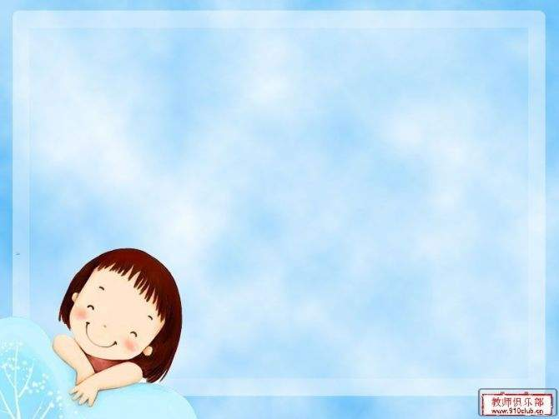
（二）精读感悟，体会夏夜之美
6、 布置本课作业为：画出你心中的夏夜美景，并在旁边写上一两句话，读给你的伙伴或家人听。

Slide 15
五、说板书
夏夜多美
星星图片
（高兴）
小蜻蜓图片 萤火虫图片 （让我来送） （ 给你们照亮）
睡莲图片
（住下）
蚂蚁图片
(掉进池塘——到家了)
（景色美，精神更美）

Slide 16

谢谢观赏！

